Slide 1


LỚP
12
HÌNH HỌC
Chương 2: MẶT NÓN, MẶT TRỤ, MẶT CẦU.
Bài 2: MẶT CẦU
Tiết 20
BÀI TẬP MẶT CẦU
I.
I
XÁC ĐỊNH MẶT CẦU.
II.
TÍNH DIỆN TÍCH MẶT CẦU,THỂ TÍCH KHỐI CẦU VÀ CÁC YẾU TỐ LIÊN QUAN.
BÀI TẬP TRẮC NGHIỆM
Notes:
Hiệu ứng chưa đồng nhất và hợp lí. Nên để khung xuất hiện trước.

Slide 2
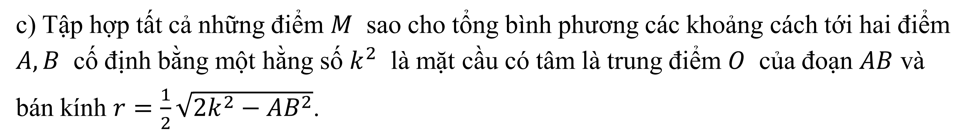
I
BÀI TẬP
VẤN ĐỀ 1: XÁC ĐỊNH MẶT CẦU.
PHƯƠNG PHÁP GIẢI: Muốn xác định tâm và bán kính của mặt cầu chúng ta cần dựa vào các mệnh đề sau đây:
a) Tập hợp tất cả những điểm $M$ trong không gian cách điểm $O$ cố định một khoảng bằng $R$ cho trước là mặt cầu tâm $O$ bán kính $R$.
b) Tập hợp tất cả những điểm $M$ nhìn đoạn thẳng $AB$ cố định dưới một góc vuông là mặt cầu đường kính $AB$.
c) Tập hợp tất cả những điểm $M$ sao cho tổng bình phương các khoảng cách tới hai điểm $A,B$ cố định bằng một hằng số $k^{2}$ là mặt cầu có tâm là trung điểm $O$ của đoạn $AB$ và bán kính $r=\frac{1}{2}\sqrt{2k^{2}−AB^{2}}$.
d) Mặt cầu là mặt tròn xoay được tạo nên bởi một nửa đường tròn quay quanh trục là đường kính $AB$ của nửa đường tròn đó.
Notes:
.Nên đảo lại tử mẫu giống SGK cho HS dễ theo dõi. Chỗ nhận xét chưa đúng . Phải thay là “ Thương ….” như sách giáo khoa.
Số phức nghịch đảo không được kí hiệu là $z^{−1}$.

Slide 3
Bài 1.
Tìm tập hợp tất cả các điểm $M$ trong không gian luôn luôn nhìn một đoạn thẳng $AB$ cố định dưới một góc vuông.
Bài giải
Gọi $O$ là trung điểm của đoạn thẳng $AB$ , ta có: $OM=\frac{AB}{2}$ (vì $\hat{AMB}=90^{0}$ )
Khi đó $M$ thuộc mặt cầu có tâm $O$ bán kính $R=\frac{AB}{2}$.
Ngược lại, lấy điểm $M$ thuộc mặt cầu $\left(O,\frac{AB}{2}\right)$ , ta có: $OM=\frac{AB}{2}$ suy ra $ΔAMB$ vuông tại $M$ hay $\hat{AMB}=90^{0}$
Vậy tập hợp tất cả những điểm $M$ nhìn đoạn thẳng $AB$ cố định dưới một góc vuông là mặt cầu đường kính $AB$.
Notes:
Giữ lại từ các hiệu ứng 4. Các hiệu ứng dùng đồng nhất từ trái sang phải.
Viết $\overline{z}$ sai ở hiệu ứng 5.
Tách hiệu ứng 6 thảnh 2 hiệu ứng.

Slide 4
Bài 2.
Cho tứ diện $ABCD$. Chứng minh rằng tập hợp các điểm $M$ trong không gian sao cho $\left|\vec{MA}+\vec{MB}+\vec{MC}+\vec{MD}\right|=4$ là một mặt cầu.
Bài giải
Ta có $\left|\vec{MA}+\vec{MB}+\vec{MC}+\vec{MD}\right|=4⇔\left|4\vec{MG}\right|=4⇔MG=1$ (Với $G$là trọng tâm tứ diện $ABCD$).
Vậy tập hợp các điểm $M$ trong không gian cách trọng tâm $G$ một khoảng bằng $1$ là mặt cầu tâm $G$ bán kính $R=1$.
Notes:
Giữ lại từ các hiệu ứng 4. Các hiệu ứng dùng đồng nhất từ trái sang phải.
Viết $\overline{z}$ sai ở hiệu ứng 5.
Tách hiệu ứng 6 thảnh 2 hiệu ứng.

Slide 5
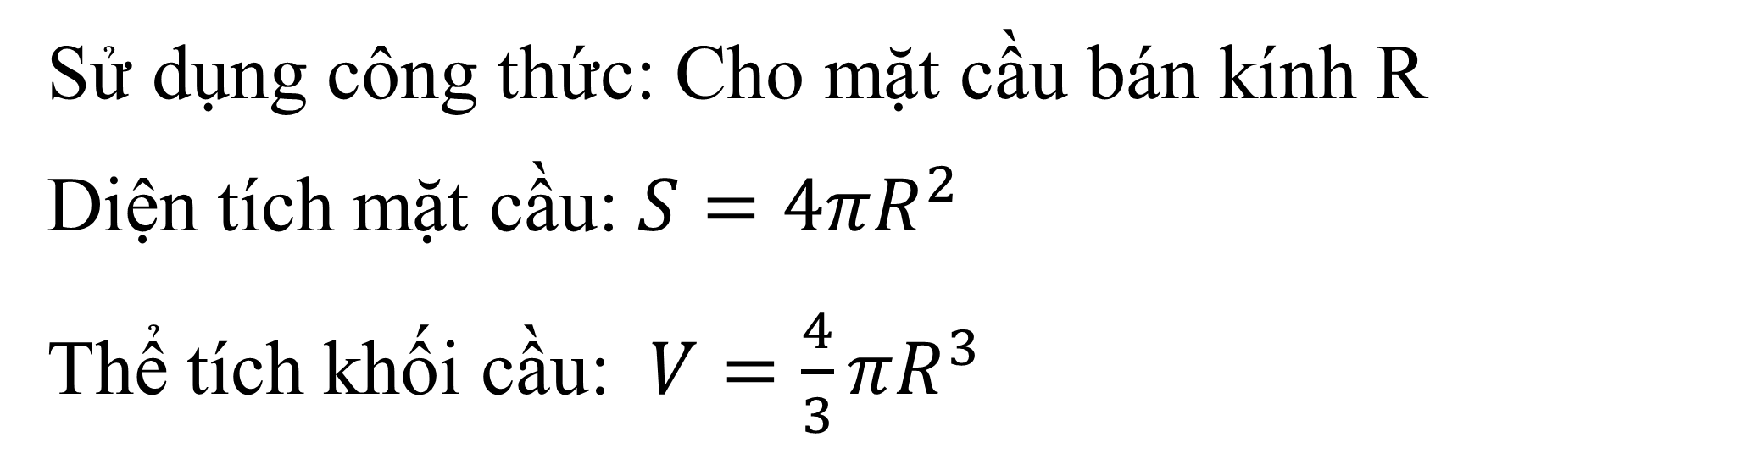
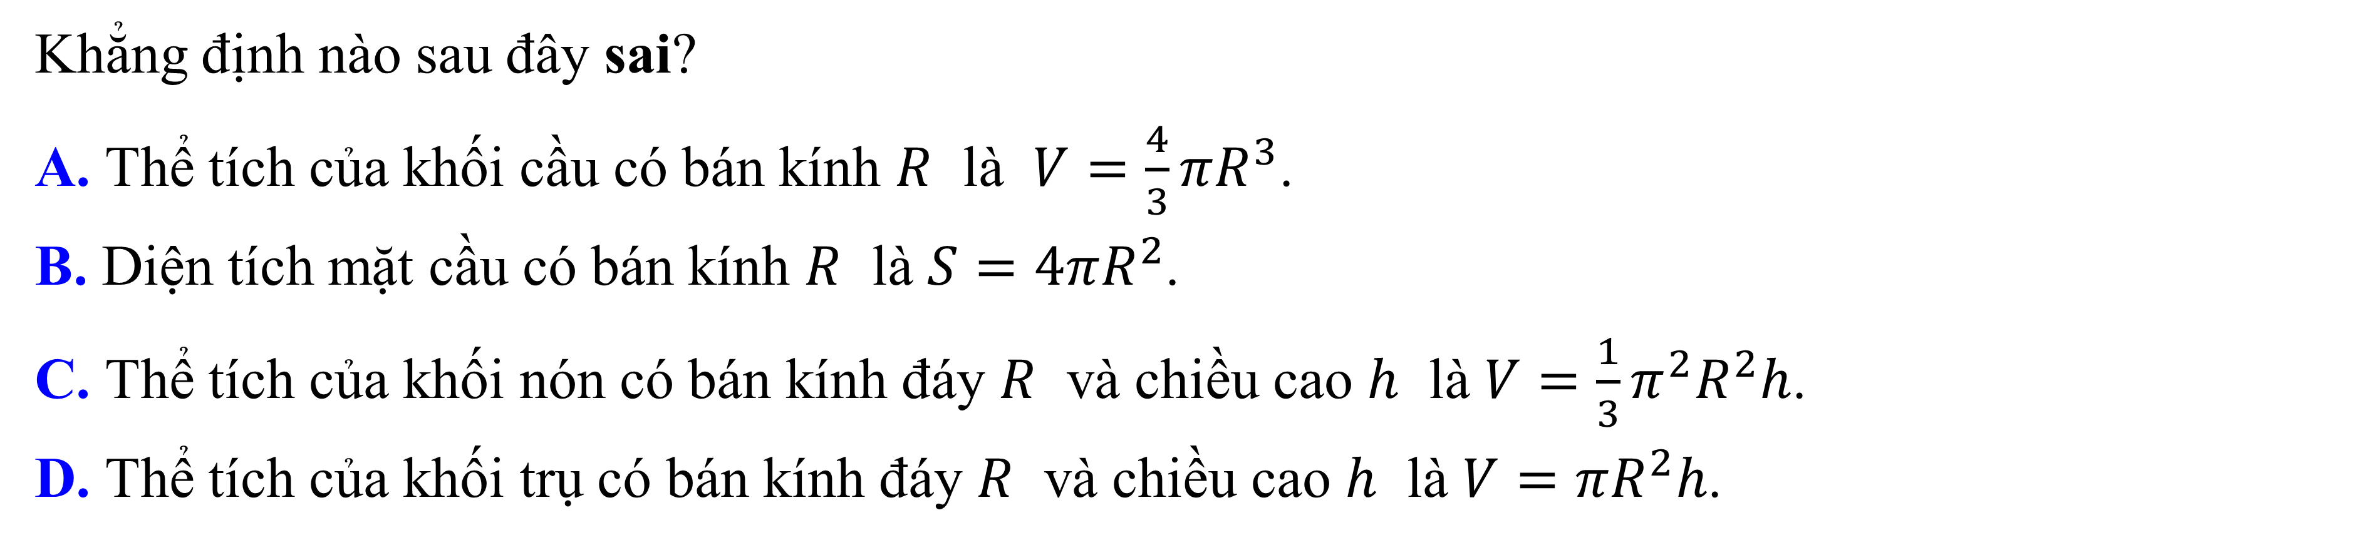
VẤN ĐỀ 2: TÍNH DIỆN TÍCH VÀ THỂ TÍCH KHỐI CẦU VÀ CÁC YẾU TỐ LIÊN QUAN
Phương pháp giải:
Sử dụng công thức: Cho mặt cầu bán kính R
Diện tích mặt cầu: $S=4πR^{2}$
Thể tích khối cầu: $V=\frac{4}{3}πR^{3}$
Bài 3.
BÀI TẬP TRẮC NGHIỆM
Câu 1.
Khẳng định nào sau đây sai?
A. Thể tích của khối cầu có bán kính $R$ là $V=\frac{4}{3}πR^{3}$.
B. Diện tích mặt cầu có bán kính $R$ là $S=4πR^{2}$.
C. Thể tích của khối nón có bán kính đáy $R$ và chiều cao $h$ là $V=\frac{1}{3}π^{2}R^{2}h$.
D. Thể tích của khối trụ có bán kính đáy $R$ và chiều cao $h$ là $V=πR^{2}h$.
C
Notes:
Giữ lại từ các hiệu ứng 4. Các hiệu ứng dùng đồng nhất từ trái sang phải.
Viết $\overline{z}$ sai ở hiệu ứng 5.
Tách hiệu ứng 6 thảnh 2 hiệu ứng.

Slide 6

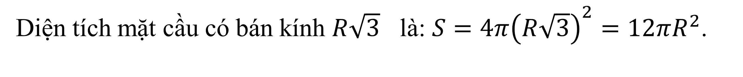
BÀI TẬP TRẮC NGHIỆM
Câu 2.
Mặt cầu có bán kính $R\sqrt{3}$ có diện tích là:
D
A. $4\sqrt{3}πR^{2}$. B. $4πR^{2}$. C. $6πR^{2}$. D. $12πR^{2}$.
Bài giải
Áp dụng công thức: $S=4πR^{2}$
Diện tích mặt cầu có bán kính $R\sqrt{3}$ là: $S=4π{\left(R\sqrt{3}\right)}^{2}=12πR^{2}$.
$$\text{Ch}\text{ọ}\text{n} \text{D}\text{.}$$
Notes:
Giữ lại từ các hiệu ứng 4. Các hiệu ứng dùng đồng nhất từ trái sang phải.
Viết $\overline{z}$ sai ở hiệu ứng 5.
Tách hiệu ứng 6 thảnh 2 hiệu ứng.

Slide 7

BÀI TẬP TRẮC NGHIỆM
Câu 3.
Mặt cầu có bán kính $R\sqrt{6}$ có thể tích là:
A.$\frac{4\sqrt{6}}{3}πR^{3}$. B. $8\sqrt{6}πR^{3}$. C. $4\sqrt{6}πR^{3}$. D. $8πR^{3}$.
B
Bài giải
Áp dụng công thức: $V=\frac{4}{3}πR^{3}$
Thể tích khối cầu có bán kính $R\sqrt{6}$ là: $V=\frac{4}{3}π{\left(R\sqrt{6}\right)}^{3}=8\sqrt{6}πR^{3}$
$$\text{Ch}\text{ọ}\text{n} \text{B}\text{.}$$
Notes:
Giữ lại từ các hiệu ứng 4. Các hiệu ứng dùng đồng nhất từ trái sang phải.
Viết $\overline{z}$ sai ở hiệu ứng 5.
Tách hiệu ứng 6 thảnh 2 hiệu ứng.

Slide 8

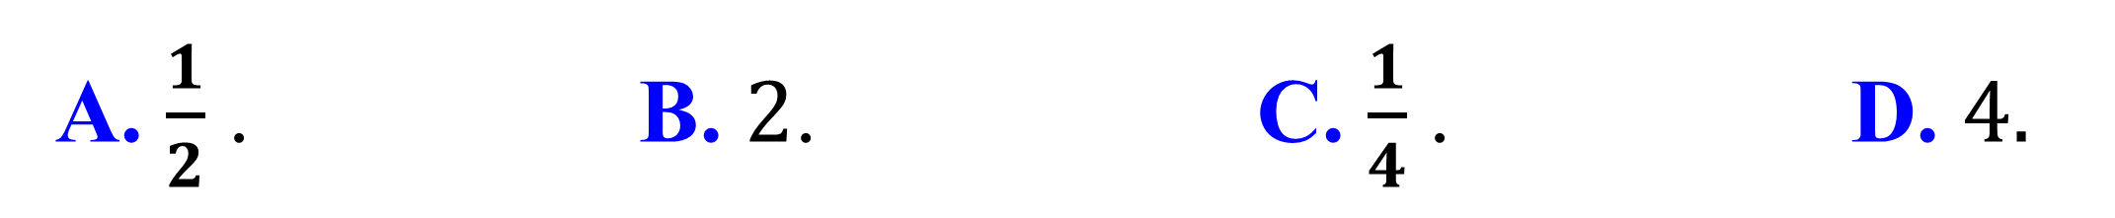


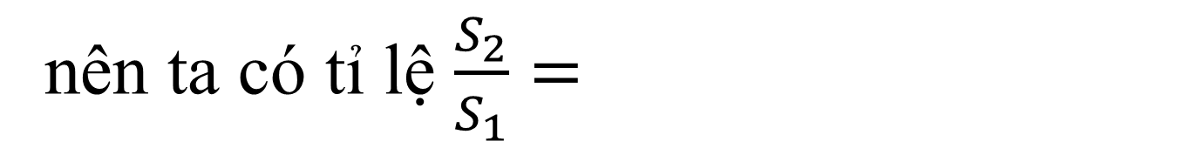
BÀI TẬP TRẮC NGHIỆM
Câu 4.
Cho mặt cầu $\left(S_{1}\right)$ có bán kính $R_{1}$, mặt cầu $\left(S_{2}\right)$ có bán kính $R_{2}$và $R_{2}=2R_{1}$. Tỉ số diện tích của mặt cầu $\left(S_{2}\right)$ và mặt cầu $\left(S_{1}\right)$ bằng:
A. $\frac{1}{2}$ . B. $2$. C. $\frac{1}{4}$ . D. $4.$
D
Bài giải
Công thức diện tích mặt cầu $S=4πR^{2}$
$\frac{4πR_{2}^{2}}{4πR_{1}^{2}}$ =
${\left(\frac{R_{2}}{R_{1}}\right)}^{2}=4$.
nên ta có tỉ lệ $\frac{S_{2}}{S_{1}}=$
$$\text{Ch}\text{ọ}\text{n} \text{D}\text{.}$$

Slide 9
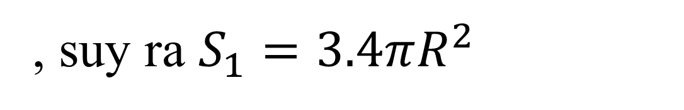
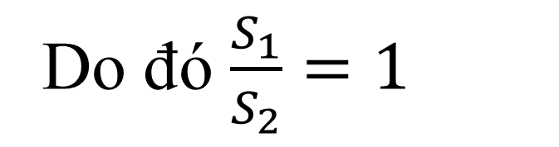
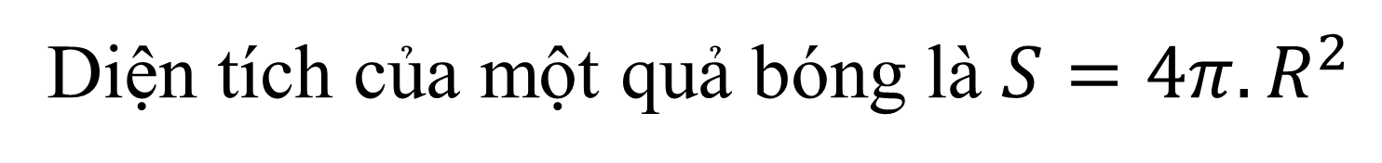
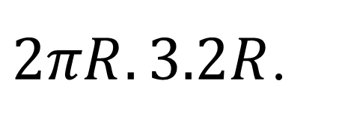
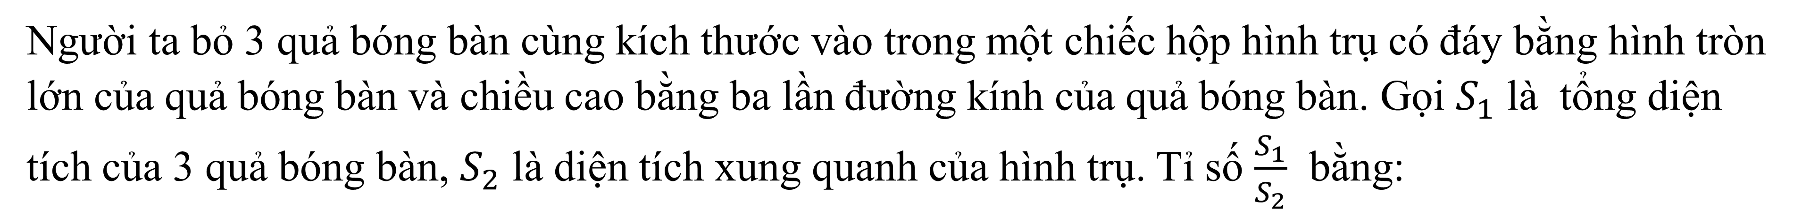
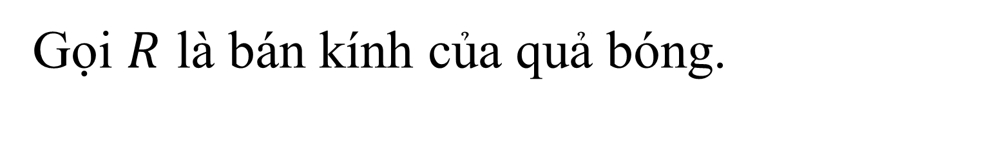
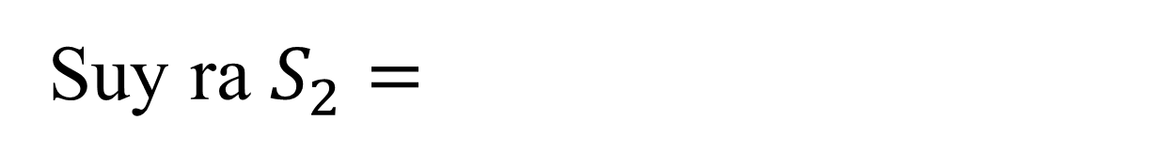


BÀI TẬP TRẮC NGHIỆM
Câu 5.
Người ta bỏ 3 quả bóng bàn cùng kích thước vào trong một chiếc hộp hình trụ có đáy bằng hình tròn lớn của quả bóng bàn và chiều cao bằng ba lần đường kính của quả bóng bàn. Gọi $S_{1}$ là tổng diện tích của 3 quả bóng bàn, $S_{2}$ là diện tích xung quanh của hình trụ. Tỉ số $\frac{S_{1}}{S_{2}}$ bằng:
A. $1$ B. $2$ C. $3$ D. $4$
A
Bài giải
Gọi $R$ là bán kính của quả bóng.
Diện tích của một quả bóng là $S=4π.R^{2}$
, suy ra $S_{1}=3.4πR^{2}$
Chiều cao của chiếc hộp hình trụ bằng 3 lần đường kính quả bóng bàn nên $h=$
$$3.2R$$
$2πR.3.2R$.
Do đó $\frac{S_{1}}{S_{2}}=1$
Suy ra $S_{2}=$
$$\text{Ch}\text{ọ}\text{n} \text{A}\text{.}$$

Slide 10
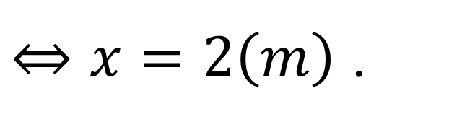
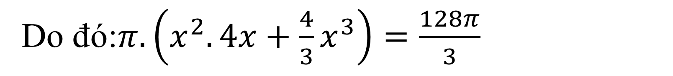
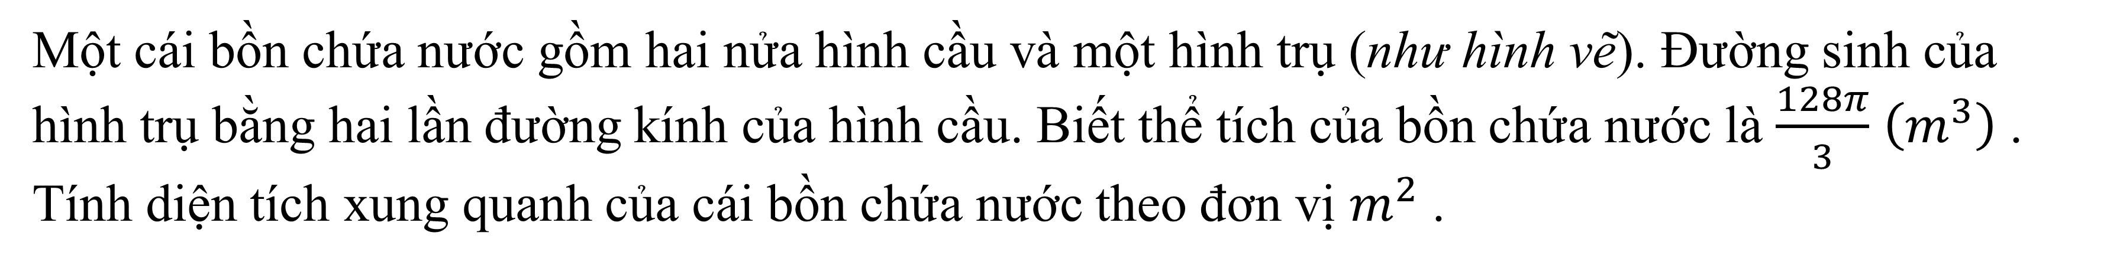
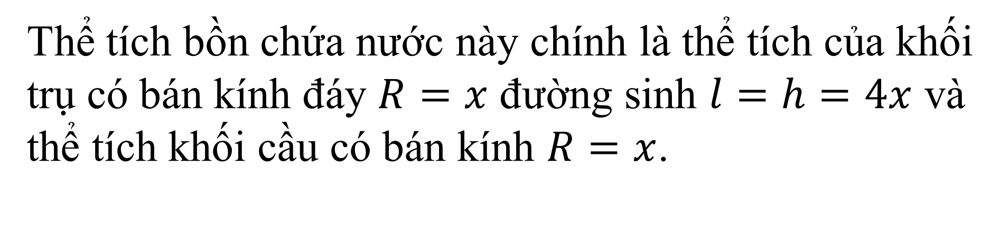
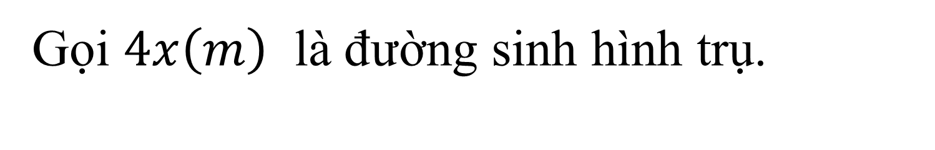

BÀI TẬP TRẮC NGHIỆM
Câu 6.
Một cái bồn chứa nước gồm hai nửa hình cầu và một hình trụ (như hình vẽ). Đường sinh của hình trụ bằng hai lần đường kính của hình cầu. Biết thể tích của bồn chứa nước là $\frac{128π}{3}$ $\left(m^{3}\right)$ . Tính diện tích xung quanh của cái bồn chứa nước theo đơn vị $m^{2}$ .
A. $50π\left(m^{2}\right)$. B. $64π\left(m^{2}\right)$. C. $40π\left(m^{2}\right)$. D.$48π\left(m^{2}\right)$
D
Bài giải
Gọi $4x\left(m\right)$ là đường sinh hình trụ.
$⇒$ đường tròn đáy hình trụ và mặt cầu có bán kính là $x\left(m\right)$ .
Thể tích bồn chứa nước này chính là thể tích của khối trụ có bán kính đáy $R=x$ đường sinh $l=h=4x$ và thể tích khối cầu có bán kính $R=x$.
Do đó:$π.\left(x^{2}.4x+\frac{4}{3}x^{3}\right)=\frac{128π}{3}$
$⇔x=2\left(m\right)$ .
Vậy diện tích xung quanh bồn nước là: $S=π\left(4x^{2}+2x.4x\right)=48π\left(m^{2}\right)$
$$\text{Ch}\text{ọ}\text{n} \text{D}\text{.}$$

Slide 11
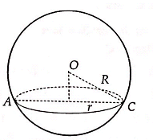
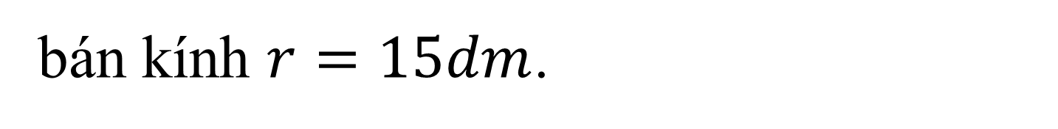

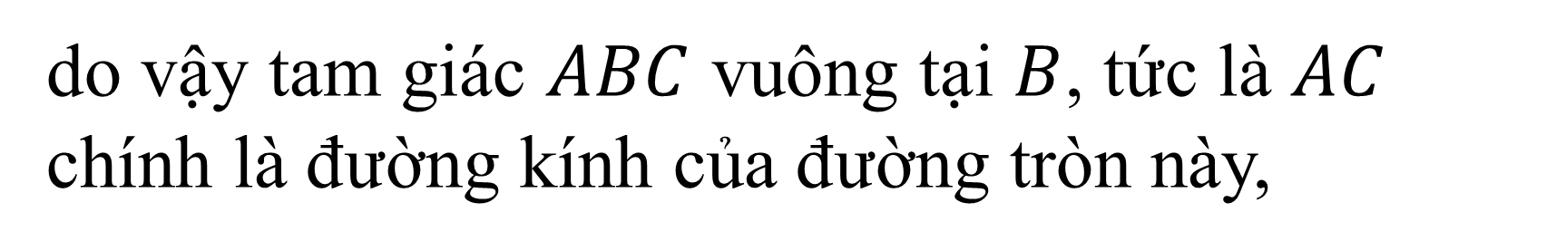
BÀI TẬP TRẮC NGHIỆM
Câu 7.
Mặt cầu tâm $O$ bán kính $R=17dm$. Mặt phẳng $\left(P\right)$ cắt mặt cầu sao cho giao tuyến đi qua ba điểm $A,B,C$ mà $AB=18dm,BC=24dm,CA=30dm$. Tính khoảng cách từ $O$ đến $\left(P\right)$ .
B
A. $7dm$ B. $8dm$ C. $14dm$ D. $16dm$
Bài giải
Ta có giao tuyến của mặt phẳng $\left(P\right)$với mặt cầu là một đường tròn.
Khi đó $A,B,C$ nằm trên đường tròn này,
nếu để ý kĩ ta thấy $CA^{2}=AB^{2}+BC^{2}$,
do vậy tam giác $ABC$ vuông tại $B$, tức là $AC$ chính là đường kính của đường tròn này,
bán kính $r=15dm$.
Ta có hình vẽ minh họa sau:
Nhìn vào hình vẽ ta thấy $d\left(O;\left(P\right)\right)=\sqrt{R^{2}−r^{2}}=\sqrt{17^{2}−15^{2}}=8$
$$\text{Ch}\text{ọ}\text{n} \text{B}$$

Slide 12
BÀI TẬP VỀ NHÀ
Câu 1.
Gọi $R$ bán kính đáy, $S$ là diện tích mặt cầu và $V$ là thể tích của khối cầu.
Chứng minh rằng:
$3V=S.R$
Câu 2.
Cho tam giác đều ABC có độ dài cạnh là 6. Tìm tập hợp tất cả các điểm M thỏa mãn:
${MA}^{2}+{MB}^{2}$+ ${MC}^{2}$=48.
Câu 3.
Khối cầu có thể tích bằng 36π cm³ có bán kính là:
A. $3\sqrt{3}$ $cm$. B. $2$ $cm$. C.$3$ $cm$. D.$27$ $cm$.
Câu 4.
Cho mặt cầu $\left(S\right)$ tâm $O$ bán kính $R$ và điểm $A$ nằm trên $\left(S\right)$ . Mặt phẳng $\left(P\right)$ qua $A$ tạo với $OA$ một góc $60^{o}$và cắt $\left(S\right)$ theo một đường tròn có diện tích bằng:
A. $\frac{3πR^{2}}{4}$ B. $\frac{πR^{2}}{2}$ C. $\frac{3πR^{2}}{2}$ D. $\frac{πR^{2}}{4}$
Notes:
Giữ lại từ các hiệu ứng 4. Các hiệu ứng dùng đồng nhất từ trái sang phải.
Viết $\overline{z}$ sai ở hiệu ứng 5.
Tách hiệu ứng 6 thảnh 2 hiệu ứng.

Slide 13

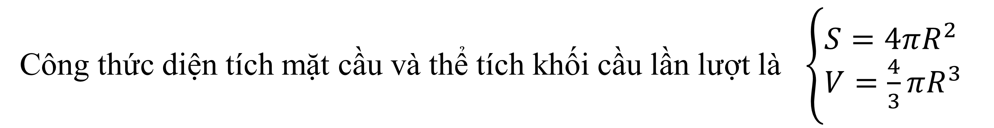
BÀI TẬP VỀ NHÀ
Câu 1.
Gọi $R$ bán kính đáy, $S$ là diện tích mặt cầu và $V$ là thể tích của khối cầu.
Chứng minh rằng:
$3V=S.R$
Bài giải
Công thức diện tích mặt cầu và thể tích khối cầu lần lượt là $\left\{\begin{aligned}&S=4πR^{2} \\ &V=\frac{4}{3}πR^{3}\end{aligned}\right.$
$$⇒V=\frac{\left(4πR^{2}\right)R}{3}=\frac{SR}{3}⇒3V=S.R$$
Notes:
Giữ lại từ các hiệu ứng 4. Các hiệu ứng dùng đồng nhất từ trái sang phải.
Viết $\overline{z}$ sai ở hiệu ứng 5.
Tách hiệu ứng 6 thảnh 2 hiệu ứng.

Slide 14
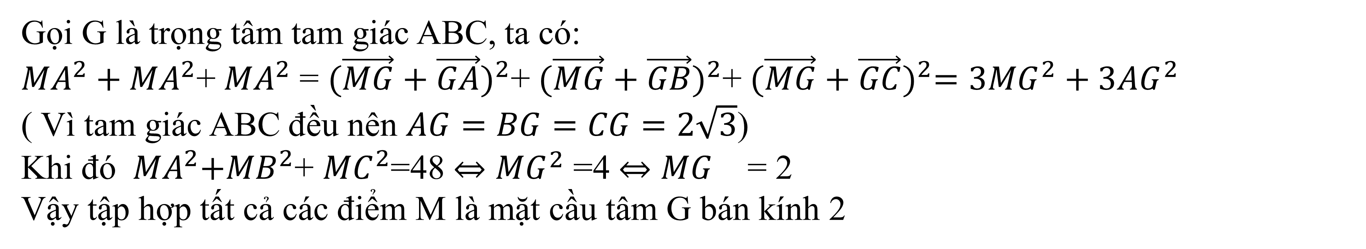
Câu 2.
Cho tam giác đều ABC có độ dài cạnh là 6. Tìm tập hợp tất cả các điểm M thỏa mãn:
${MA}^{2}+{MB}^{2}$+ ${MC}^{2}$=48.
Câu 2.
Bài giải
Bài giải
Gọi G là trọng tâm tam giác ABC, ta có:
${MA}^{2}+{MA}^{2}$+ ${MA}^{2}$ = ${(\vec{MG}+\vec{GA})}^{2}$+ ${(\vec{MG}+\vec{GB})}^{2}$+ ${(\vec{MG}+\vec{GC})}^{2}=3{MG}^{2}+3{AG}^{2}$
( Vì tam giác ABC đều nên $AG=BG=CG=2\sqrt{3}$)
Khi đó ${ MA}^{2}+{MB}^{2}$+ ${MC}^{2}$=48 $⇔{MG}^{2}$ =4 $⇔{MG}^{}$ = 2
Vậy tập hợp tất cả các điểm M là mặt cầu tâm G bán kính 2

Slide 15

BÀI TẬP VỀ NHÀ
Câu 3.
Khối cầu có thể tích bằng 36π cm³ có bán kính là:
C
A. $3\sqrt{3}$ $cm$. B. $2$ $cm$. C.$3$ $cm$. D.$27$ $cm$.
Bài giải
Ta có: $V=\frac{4}{3}πR^{3}⇔36π=\frac{4}{3}πR^{3}⇔R^{3}=27⇔R=3$.
$$\text{Ch}\text{ọ}\text{n} \text{C}\text{.}$$

Slide 16
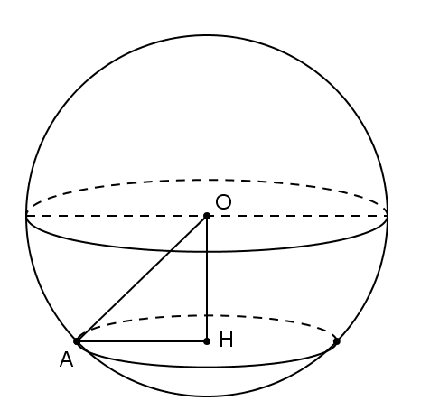

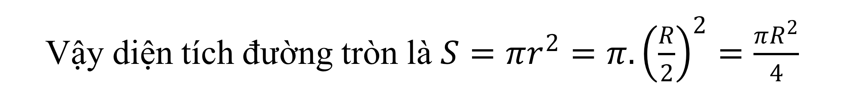
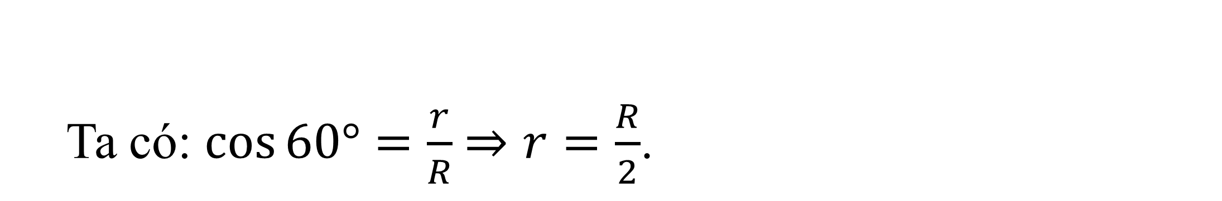
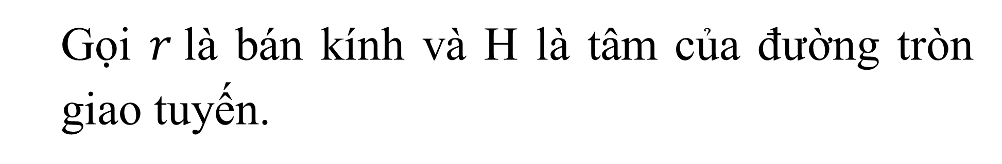
BÀI TẬP VỀ NHÀ
Câu 4.
Cho mặt cầu $\left(S\right)$ tâm $O$ bán kính $R$ và điểm $A$ nằm trên $\left(S\right)$ . Mặt phẳng $\left(P\right)$ qua $A$ tạo với $OA$ một góc $60^{o}$và cắt $\left(S\right)$ theo một đường tròn có diện tích bằng:
A. $\frac{3πR^{2}}{4}$ B. $\frac{πR^{2}}{2}$ C. $\frac{3πR^{2}}{2}$ D. $\frac{πR^{2}}{4}$
D
Bài giải
Gọi $r$là bán kính và H là tâm của đường tròn giao tuyến.
Ta có: $\cos{60°=\frac{r}{R}}$ $⇒r=\frac{R}{2}$.
Vậy diện tích đường tròn là $S=πr^{2}=π.{\left(\frac{R}{2}\right)}^{2}=\frac{πR^{2}}{4}$
$$\text{Ch}\text{ọ}\text{n} \text{D}\text{.}$$

Slide 17
TIẾT HỌC KẾT THÚC
TRÂN TRỌNG CÁM ƠN CÁC EM HỌC SINH ĐÃ THEO DÕI
Notes:
Giữ lại từ các hiệu ứng 4. Các hiệu ứng dùng đồng nhất từ trái sang phải.
Viết $\overline{z}$ sai ở hiệu ứng 5.
Tách hiệu ứng 6 thảnh 2 hiệu ứng.

